Slide 1
操作系统 Operating System 第三章 内存管理(2)
沃天宇
woty@buaa.edu.cn
2019年3月14日

Slide 2
存储分配的三种方式
1.直接指定方式：程序员在编程序时,或编译程序(汇编程序)对源程序进行编译(汇编)时,所用的是实际地址。
2.静态分配(Static Allocation)：程序员编程时,或由编译程序产生的目的程序,均可从其地址空间的零地址开始；当装配程序对其进行连接装入时才确定它们在主存中的地址。
3.动态分配(Dynamic Allocation)：作业在存储空间中的位置,在其装入时确定,在其执行过程中可根据需要申请附加的存储空间,而且一个作业已占用的部分区域不再需要时,可以要求归还给系统。

Slide 3
REVIEW: 分区管理方案
固定分区：把内存划分为若干个固定大小的连续分区
优点：没有外碎片。缺点：有内碎片。
可变式分区：分区的边界可以移动，即分区的大小可变。
优点：没有内碎片。缺点：有外碎片。

Slide 4
动态分区的操作和数据结构
序号P | 大小 | 起址 | 状态
1 | 8 | 20K | 已分配
2 | 32 | 28K | 已分配
3 | -- | --
4 | 120 | 92K | 已分配
5 | -- | --
… | … | … | …
序号F | 大小 | 起址 | 状态
1 | 32 | 60K | 空闲
2 | 300 | 212K | 空闲
3 | -- | --
4 | -- | --
5 | -- | --
… | … | … | …
已分配分区（P表）
空闲分区（F表）

Slide 5
可变式分区的分配策略
(1)首次适应算法（First Fit）：每个空白区按其在存储空间中地址递增的顺序连在一起，在为作业分配存储区域时，从这个空白区域链的始端开始查找，选择第一个足以满足请求的空白块。
(2)下次适应算法（Next Fit）：把存储空间中空白区构成一个循环链，每次为存储请求查找合适的分区时，总是从上次查找结束的地方开始，只要找到一个足够大的空白区，就将它划分后分配出去。
(3)最佳适应算法（Best Fit）：总是寻找能够容纳作业的最小存储区域。
(4)最坏适应算法（Worst Fit）：总是寻找能够容纳作业的最大的空白区。
伙伴系统

Slide 6
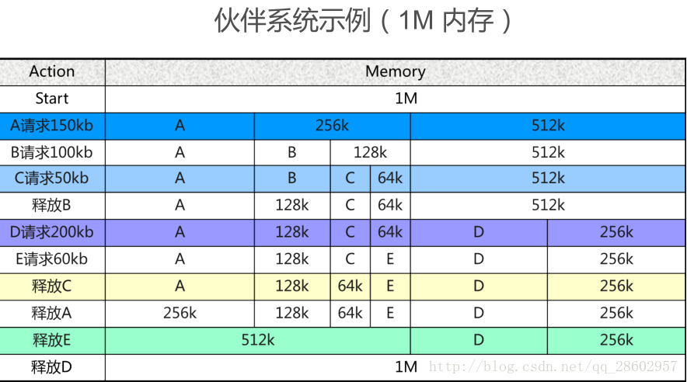
伙伴系统

Slide 7

伙伴系统特点

Slide 8
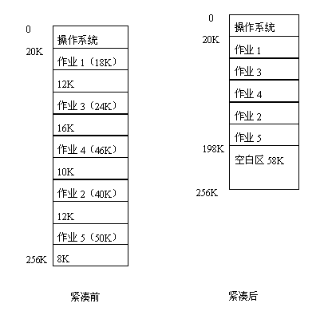
可重定位分区分配
可重定位分区分配（紧凑）：定时的或在内存紧张时，移动某些已分配区中的信息，把存储空间中所有的空白区合并为一个大的连续区。

Slide 9
可重定位分区分配
可重定位分区分配：定时的或在内存紧张时，移动某些已分配区中的信息，把存储空间中所有的空白区合并为一个大的连续区。
缺点、限制
性能开销
设备依赖（DMA）
间接寻址

Slide 10
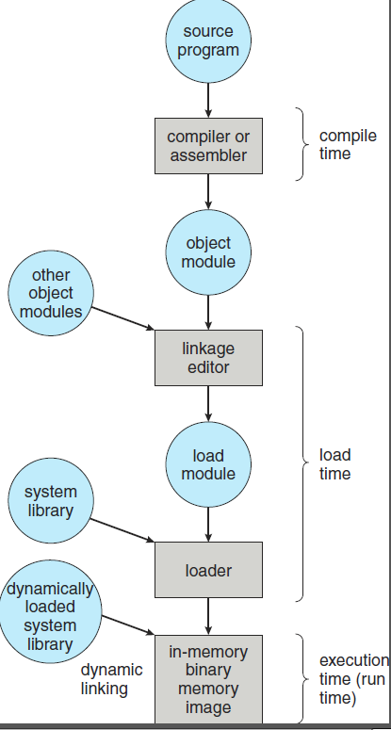
程序的链接和装入
一个用户源程序要变为在内存中可执行的程序，通常要进行以下处理：
编译(compile)：由编译程序将用户源程序编译成若干个目标模块。
链接(linking)：由链接程序将目标模块和相应的库函数链接成可装载模块（可执行文件）。
装入(loading)：由装载程序将可装载入模块装入内存。

Slide 11
程序的链接
采用静态链接和动态链接方式
静态链接：用户一个工程中所需的多个程序采用静态链接的方式链接在一起。当我们希望共享库的函数代码直接链接入程序代码中，也采用静态链接方式。
动态链接：用于链接共享库代码。当程序运行中需要某些目标模块时，才对它们进行链接，具有高效且节省内存空间的优点。但相比静态链接，使用动态链接库的程序相对慢。

Slide 12
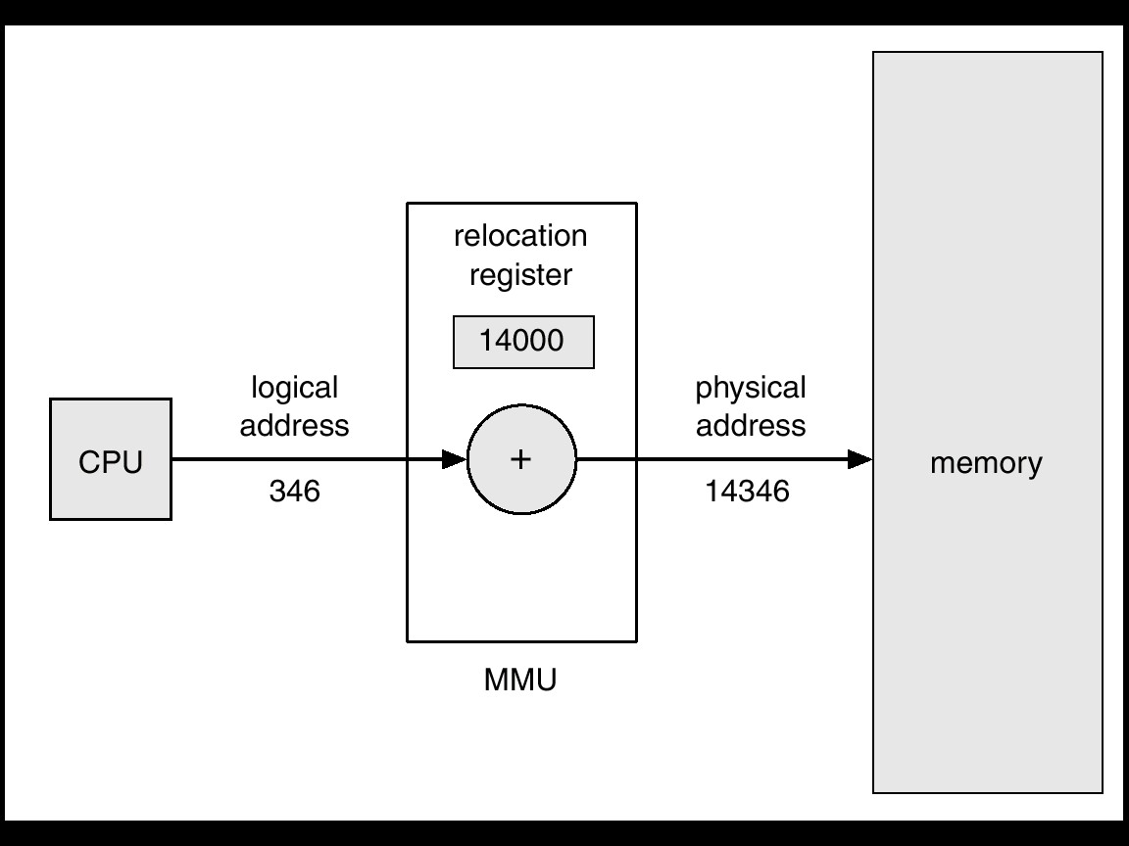
重定位
在装入时对目标程序中的指令和数据地址的修改，或映射过程。
静态重定位
动态重定位

Slide 13
程序的装入
一般采用动态运行时装入方式
程序在内存中的位置经常要改变。程序在内存中的移动意味着它的物理位置发生了变化，这时必须对程序和数据的地址 (绝对地址) 进行修改后方能运行。
为了保证程序在内存中的位置可以改变。装入程序把装入模块装入内存后，并不立即把装入模块中相对地址转换为绝对地址，而是在程序运行时才进行。
这种方式需要一个重定位寄存器来支持，在程序运行过程中进行地址转换。

Slide 14
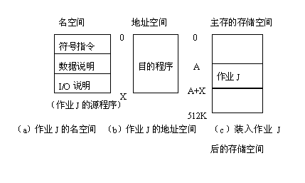
作业J存在于不同的空间中

Slide 15
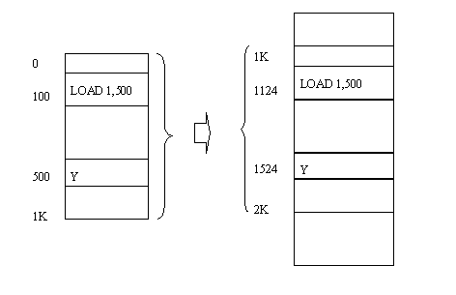
作业由地址空间装入存储空间

Slide 16
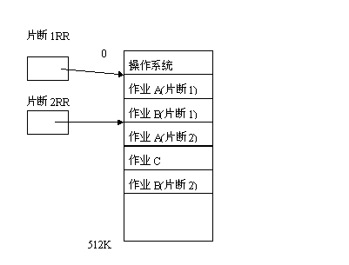
多重分区分配
多重分区分配：一个作业往往由相对独立的程序段和数据段组成，将这些片断分别装入到存储空间中不同的区域内的分配方式。
Notes:
为什么分程序段和数据段？

Slide 17
基础知识：程序段
一个程序本质上都是由 bss段、data段、text段三个组成的。
在C语言之类的程序编译完成之后，已初始化的全局变量保存在data 段中，未初始化的全局变量保存在bss 段中。
bss段：（bss segment）用来存放程序中未初始化的全局变量的一块内存区域。bss是英文Block Started by Symbol的简称。bss段属于静态内存分配。
data段：数据段（data segment）用来存放程序中已初始化的全局变量的一块内存区域。数据段属于静态内存分配。

Slide 18
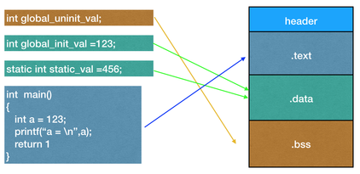
基础知识：程序段
一个程序本质上都是由 bss段、data段、text段三个组成的。在C语言之类的程序编译完成之后，已初始化的全局变量保存在data 段中，未初始化的全局变量保存在bss 段中。

Slide 19
基础知识：程序段
bss段：（bss segment）用来存放程序中未初始化的全局变量的一块内存区域。bss是英文Block Started by Symbol的简称。bss段属于静态内存分配。
data段：数据段（data segment）用来存放程序中已初始化的全局变量的一块内存区域。数据段属于静态内存分配。
text段：代码段（code segment/text segment）用来存放程序执行代码的一块内存区域。这部分区域的大小在程序运行前就已经确定，并且内存区域通常属于只读(某些架构也允许代码段为可写，即允许修改程序)。在代码段中，也有可能包含一些只读的常数变量，例如字符串常量等。

Slide 20
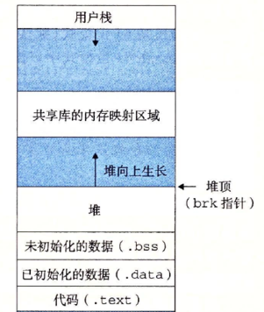
基础知识
text和data段都在可执行文件中，由系统从可执行文件中加载，而bss段不在可执行文件中，由系统初始化。
一个装入内存的可执行程序，除了bss、data和text段外，还需构建一个栈（stack）和一个堆（heap）。

Slide 21
基础知识
栈(stack)：存放、交换临时数据的内存区
用户存放程序局部变量的内存区域，（但不包括static声明的变量，static意味着在数据段中存放变量）。
保存/恢复调用现场。在函数被调用时，其参数也会被压入发起调用的进程栈中，并且待到调用结束后，函数的返回值也会被存放回栈中。
堆（heap）：存放进程运行中动态分配的内存段
它的大小并不固定，可动态扩张或缩减。当进程调用malloc等函数分配内存时，新分配的内存就被动态添加到堆上（堆被扩张）；当利用free等函数释放内存时，被释放的内存从堆中被剔除（堆被缩减）。

Slide 22
具体实例：program.c
int read_something(void);
int do_something(int);
void write_something(const char*);
int some_global_variable;
static int some_local_variable;
int main () {
int some_stack_variable;
some_stack_variable = read_something();
some_global_variable = do_something(some_stack_variable);
write_something("I have done");
}

Slide 23
program.c
直接编译，报错：
gcc -o program program.c /tmp/ccvuB6VX.o: In function `main': program.c:(.text+0x10): undefined reference to `read_something' program.c:(.text+0x20): undefined reference to `do_something' program.c:(.text+0x3c): undefined reference to `write_something' collect2: error: ld returned 1 exit status
Notes:
仅仅声明，没有定义

Slide 24
extras.c
#include <stdio.h>
extern int some_global_variable;
int read_something (void) {
int res;
scanf("%d", &res);
return res;
}
int do_something(int var) {
return var + var;
}
void write_something (const char* str) {
printf ("%s: %d\n", str, some_global_variable);
}
Notes:
1. const类型定义：指明变量或对象的值是不能被更新,引入目的是为了取代预编译指令
2. 可以保护被修饰的东西，防止意外的修改，增强程序的健壮性；
3. 编译器通常不为普通const常量分配存储空间，而是将它们保存在符号表中，这使得它成为一个编译期间的常量，没有了存储与读内存的操作，使得它的效率也很高。
4. 可以节省空间，避免不必要的内存分配。

Slide 25
int some_global_variable;
//全局变量，项目所有的源文件都可以访问
static int some_local_variable;
//静态全局变量，仅仅当前源文件可以访问
main() {
int some_stack_variable;
//栈分配，仅仅当前函数可以访问
...
}

Slide 26
Gcc的编译和链接
//默认是编译+链接
gcc -o program program.c extras.c
./program
//只编译 -c 仅仅编译不链接
gcc -c program.c => program.o
gcc -c extras.c => extras.o
//只链接
gcc program.o functions.o -o program
./program
Notes:
现在编译可以正确生成目标程序并执行

Slide 27
gcc调用包含的几个工具
cc1：预处理器和编译器
as：汇编器
collect2：链接器
请观察gcc的详细输出（用-v参数），找出gcc调用的各个编译环节相应程序
Notes:
GNU Compiler Collection (GCC) 包含了支持多个语言的若干个编译器. GCC的主执行文件gcc处理 C, C++, Objective-C, Objective-C++, Java, Fortran, or Ada并为每个文件生成一个汇编语言文件. gcc本质上是一个驱动程序，他根据源代码的语言类型调用不同的编译程序。对C源代码来说， preprocessor and compiler cc1, the assembler as, and the linker collect2. The first and the third programs come with a GCC distribution, the assembler is a part of the GNU binutils package.

Slide 28
编译
gcc version 5.2.0 (crosstool-NG crosstool-ng-1.22.0)
COLLECT_GCC_OPTIONS='-o' 'exe' '-v' '-mabi=32' '-mllsc' '-mplt' '-mno-shared' '-EB'
/OSLAB/compiler/mips-malta-linux-gnu/bin/../libexec/gcc/mips-malta-linux-gnu/5.2.0/cc1 -quiet -v -iprefix /OSLAB/compiler/mips-malta-linux-gnu/bin/../lib/gcc/mips-malta-linux-gnu/5.2.0/ -isysroot /OSLAB/compiler/mips-malta-linux-gnu/bin/../mips-malta-linux-gnu/sysroot program.c -meb -quiet -dumpbase program.c -mabi=32 -mllsc -mplt -mno-shared -auxbase program -version -o /tmp/ccntcnFQ.s
GNU C11 (crosstool-NG crosstool-ng-1.22.0) version 5.2.0 (mips-malta-linux-gnu)
compiled by GNU C version 4.6.3, GMP version 6.0.0, MPFR version 3.1.3, MPC version 1.0.3
GGC heuristics: --param ggc-min-expand=100 --param ggc-min-heapsize=131072
ignoring duplicate directory "/OSLAB/compiler/mips-malta-linux-gnu/bin/../lib/gcc/../../lib/gcc/mips-malta-linux-gnu/5.2.0/include"
ignoring nonexistent directory "/OSLAB/compiler/mips-malta-linux-gnu/bin/../mips-malta-linux-gnu/sysroot/home/wangluming/x-tools/mips-malta-linux-gnu/mips-malta-linux-gnu/sysroot/include"
ignoring duplicate directory "/OSLAB/compiler/mips-malta-linux-gnu/bin/../lib/gcc/../../lib/gcc/mips-malta-linux-gnu/5.2.0/include-fixed"
ignoring duplicate directory "/OSLAB/compiler/mips-malta-linux-gnu/bin/../lib/gcc/../../lib/gcc/mips-malta-linux-gnu/5.2.0/../../../../mips-malta-linux-gnu/include"
#include "..." search starts here:
#include <...> search starts here:
/OSLAB/compiler/mips-malta-linux-gnu/bin/../lib/gcc/mips-malta-linux-gnu/5.2.0/include
/OSLAB/compiler/mips-malta-linux-gnu/bin/../lib/gcc/mips-malta-linux-gnu/5.2.0/include-fixed
/OSLAB/compiler/mips-malta-linux-gnu/bin/../lib/gcc/mips-malta-linux-gnu/5.2.0/../../../../mips-malta-linux-gnu/include
/OSLAB/compiler/mips-malta-linux-gnu/bin/../mips-malta-linux-gnu/sysroot/usr/include
End of search list.
Notes:
那么，gcc在这个过程中究竟做了什么呢？通过添加-v选项，可以让gcc输出其具体调用的程序的相关情况。gcc实质上调用了一系列的工具，来完成自己的任务。下面只保留输出中最有用的部分。

Slide 29
汇编
GNU C11 (crosstool-NG crosstool-ng-1.22.0) version 5.2.0 (mips-malta-linux-gnu)
compiled by GNU C version 4.6.3, GMP version 6.0.0, MPFR version 3.1.3, MPC version 1.0.3
GGC heuristics: --param ggc-min-expand=100 --param ggc-min-heapsize=131072
Compiler executable checksum: a0212981a25e6bcf7c0ea0e0513f0ef0
COLLECT_GCC_OPTIONS='-o' 'exe' '-v' '-mabi=32' '-mllsc' '-mplt' '-mno-shared' '-EB'
/OSLAB/compiler/mips-malta-linux-gnu/bin/../lib/gcc/mips-malta-linux-gnu/5.2.0/../../../../mips-malta-linux-gnu/bin/as -v -EB -O1 -no-mdebug -mabi=32 -mno-shared -call_nonpic -o /tmp/cc0eljh2.o /tmp/ccntcnFQ.s
GNU assembler version 2.25.1 (mips-malta-linux-gnu) using BFD version (crosstool-NG crosstool-ng-1.22.0) 2.25.1
COLLECT_GCC_OPTIONS='-o' 'exe' '-v' '-mabi=32' '-mllsc' '-mplt' '-mno-shared' '-EB'
/OSLAB/compiler/mips-malta-linux-gnu/bin/../libexec/gcc/mips-malta-linux-gnu/5.2.0/cc1 -quiet -v -iprefix /OSLAB/compiler/mips-malta-linux-gnu/bin/../lib/gcc/mips-malta-linux-gnu/5.2.0/ -isysroot /OSLAB/compiler/mips-malta-linux-gnu/bin/../mips-malta-linux-gnu/sysroot extras.c -meb -quiet -dumpbase extras.c -mabi=32 -mllsc -mplt -mno-shared -auxbase extras -version -o /tmp/ccntcnFQ.s
GNU C11 (crosstool-NG crosstool-ng-1.22.0) version 5.2.0 (mips-malta-linux-gnu)
compiled by GNU C version 4.6.3, GMP version 6.0.0, MPFR version 3.1.3, MPC version 1.0.3
GGC heuristics: --param ggc-min-expand=100 --param ggc-min-heapsize=131072
ignoring duplicate directory "/OSLAB/compiler/mips-malta-linux-gnu/bin/../lib/gcc/../../lib/gcc/mips-malta-linux-gnu/5.2.0/include"
ignoring nonexistent directory "/OSLAB/compiler/mips-malta-linux-gnu/bin/../mips-malta-linux-gnu/sysroot/home/wangluming/x-tools/mips-malta-linux-gnu/mips-malta-linux-gnu/sysroot/include"
ignoring duplicate directory "/OSLAB/compiler/mips-malta-linux-gnu/bin/../lib/gcc/../../lib/gcc/mips-malta-linux-gnu/5.2.0/include-fixed"
ignoring duplicate directory "/OSLAB/compiler/mips-malta-linux-gnu/bin/../lib/gcc/../../lib/gcc/mips-malta-linux-gnu/5.2.0/../../../../mips-malta-linux-gnu/include"
编译

Slide 30
#include "..." search starts here:
#include <...> search starts here:
/OSLAB/compiler/mips-malta-linux-gnu/bin/../lib/gcc/mips-malta-linux-gnu/5.2.0/include
/OSLAB/compiler/mips-malta-linux-gnu/bin/../lib/gcc/mips-malta-linux-gnu/5.2.0/include-fixed
/OSLAB/compiler/mips-malta-linux-gnu/bin/../lib/gcc/mips-malta-linux-gnu/5.2.0/../../../../mips-malta-linux-gnu/include
/OSLAB/compiler/mips-malta-linux-gnu/bin/../mips-malta-linux-gnu/sysroot/usr/include
End of search list.
GNU C11 (crosstool-NG crosstool-ng-1.22.0) version 5.2.0 (mips-malta-linux-gnu)
compiled by GNU C version 4.6.3, GMP version 6.0.0, MPFR version 3.1.3, MPC version 1.0.3
GGC heuristics: --param ggc-min-expand=100 --param ggc-min-heapsize=131072
Compiler executable checksum: a0212981a25e6bcf7c0ea0e0513f0ef0
COLLECT_GCC_OPTIONS='-o' 'exe' '-v' '-mabi=32' '-mllsc' '-mplt' '-mno-shared' '-EB'
/OSLAB/compiler/mips-malta-linux-gnu/bin/../lib/gcc/mips-malta-linux-gnu/5.2.0/../../../../mips-malta-linux-gnu/bin/as -v -EB -O1 -no-mdebug -mabi=32 -mno-shared -call_nonpic -o /tmp/cc0fSkXd.o /tmp/ccntcnFQ.s
GNU assembler version 2.25.1 (mips-malta-linux-gnu) using BFD version (crosstool-NG crosstool-ng-1.22.0) 2.25.1
COMPILER_PATH=/OSLAB/compiler/mips-malta-linux-gnu/bin/../libexec/gcc/mips-malta-linux-gnu/5.2.0/:/OSLAB/compiler/mips-malta-linux-gnu/bin/../libexec/gcc/:/OSLAB/compiler/mips-malta-linux-gnu/bin/../lib/gcc/mips-malta-linux-gnu/5.2.0/../../../../mips-malta-linux-gnu/bin/
LIBRARY_PATH=/OSLAB/compiler/mips-malta-linux-gnu/bin/../lib/gcc/mips-malta-linux-gnu/5.2.0/:/OSLAB/compiler/mips-malta-linux-gnu/bin/../lib/gcc/:/OSLAB/compiler/mips-malta-linux-gnu/bin/../lib/gcc/mips-malta-linux-gnu/5.2.0/../../../../mips-malta-linux-gnu/lib/:/OSLAB/compiler/mips-malta-linux-gnu/bin/../mips-malta-linux-gnu/sysroot/lib/:/OSLAB/compiler/mips-malta-linux-gnu/bin/../mips-malta-linux-gnu/sysroot/usr/lib/
汇编

Slide 31
链接
COLLECT_GCC_OPTIONS='-o' 'exe' '-v' '-mabi=32' '-mllsc' '-mplt' '-mno-shared' '-EB'
/OSLAB/compiler/mips-malta-linux-gnu/bin/../libexec/gcc/mips-malta-linux-gnu/5.2.0/collect2 -plugin /OSLAB/compiler/mips-malta-linux-gnu/bin/../libexec/gcc/mips-malta-linux-gnu/5.2.0/liblto_plugin.so -plugin-opt=/OSLAB/compiler/mips-malta-linux-gnu/bin/../libexec/gcc/mips-malta-linux-gnu/5.2.0/lto-wrapper -plugin-opt=-fresolution=/tmp/ccvlN9Dp.res -plugin-opt=-pass-through=-lgcc -plugin-opt=-pass-through=-lgcc_s -plugin-opt=-pass-through=-lc -plugin-opt=-pass-through=-lgcc -plugin-opt=-pass-through=-lgcc_s --sysroot=/OSLAB/compiler/lib/ld.so.1 mips-malta-linux-gnu/bin/../mips-malta-linux-gnu/sysroot --eh-frame-hdr -EB -dynamic-linker /-melf32btsmip -o exe /OSLAB/compiler/mips-malta-linux-gnu/bin/../mips-malta-linux-gnu/sysroot/usr/lib/crt1.o /OSLAB/compiler/mips-malta-linux-gnu/bin/../mips-malta-linux-gnu/sysroot/usr/lib/crti.o /OSLAB/compiler/mips-malta-linux-gnu/bin/../lib/gcc/mips-malta-linux-gnu/5.2.0/crtbegin.o -L/OSLAB/compiler/mips-malta-linux-gnu/bin/../lib/gcc/mips-malta-linux-gnu/5.2.0 -L/OSLAB/compiler/mips-malta-linux-gnu/bin/../lib/gcc -L/OSLAB/compiler/mips-malta-linux-gnu/bin/../lib/gcc/mips-malta-linux-gnu/5.2.0/../../../../mips-malta-linux-gnu/lib -L/OSLAB/compiler/mips-malta-linux-gnu/bin/../mips-malta-linux-gnu/sysroot/lib -L/OSLAB/compiler/mips-malta-linux-gnu/bin/../mips-malta-linux-gnu/sysroot/usr/lib /tmp/cc0eljh2.o /tmp/cc0fSkXd.o -lgcc --as-needed -lgcc_s --no-as-needed -lc -lgcc --as-needed -lgcc_s --no-as-needed /OSLAB/compiler/mips-malta-linux-gnu/bin/../lib/gcc/mips-malta-linux-gnu/5.2.0/crtend.o /OSLAB/compiler/mips-malta-linux-gnu/bin/../mips-malta-linux-gnu/sysroot/usr/lib/crtn.o
Notes:
crt1 crti 是C运行时库的一些目标文件

Slide 32
生成的汇编文件
.file 1 "program.c"
.section .mdebug.abi32
.previous
.nan legacy
.module fp=32
.module nooddspreg
.abicalls
.option pic0
.comm some_global_variable,4,4
.local some_local_variable
.comm some_local_variable,4,4
.rdata
.align 2
$LC0:
.ascii "I have done\000"
.text
.align 2
.globl main
.set nomips16
.set nomicromips
.ent main
.type main, @function
main:
.frame $fp,40,$31
# vars= 8, regs= 2/0, args= 16, gp= 8
.mask 0xc0000000,-4
.fmask 0x00000000,0

Slide 33
生成的汇编文件
.set noreorder
.set nomacro
addiu $sp,$sp,-40
sw $31,36($sp)
sw $fp,32($sp)
move $fp,$sp
jal read_something
nop
sw $2,24($fp)
lw $4,24($fp)
jal do_something
nop
move $3,$2
lui $2,%hi(some_global_variable)
sw $3,%lo(some_global_variable)($2)
lui $2,%hi($LC0)
addiu $4,$2,%lo($LC0)
jal write_something
nop
move $2,$0
move $sp,$fp
lw $31,36($sp)
lw $fp,32($sp)
addiu $sp,$sp,40
j $31
nop
.set macro
.set reorder
.end main
.size main, .-main
.ident “GCC: (crosstool-NG crosstool-ng-1.22.0) 5.2.0"
函数调用变成了汇编函数调用指令，
do_something只是标记
Notes:
没有函数定义？汇编器如何处理其他函数呢？
可以看到，在生成的汇编文件中，几处函数调用都只是单纯地被翻译为了汇编的jal指令，也就是一个普通的函数调用指令。jal指令后面都跟一个地址(在这里用一个标志表示了)作为操作数。但是诸如read_something一类的函数名(也许在这里称作标志更合适)在该文件里并没有被定义。该文件只能看到main的定义(有一个，在汇编文件中这个标志就可以代表主函数的地址)，

Slide 34
Linux下可执行文件的格式
在Linux下可执行文件的格式为ELF（Executable and Linkable Format），ELF文件分为三类：
1.可重定位（relocatable）文件，保存着代码和适当的数据，用来和其他的object文件一起来创建一个可执行文件或者是一个共享文件。
2.可执行（executable）文件，保存着一个用来执行的程序，该文件指出了exec（BA_OS）如何来创建程序进程映像。
3.共享object文件，保存着代码和合适的数据，用来被下面的两个链接器链接。第一个是链接编辑器（静态链接），可以和其他的可重定位和共享object文件一起来创建object文件；第二个是动态链接器，联合一个可执行文件和其他的共享object文件来创建一个进程映象。

Slide 35
Linux下可执行文件的格式
注意，ELF文件中是二进制兼容的文件（ABI，应用程序二进制接口），也就是说ELF文件已经是适应到某一种CPU体系结构的二进制文件了。可以这样来理解：ELF文件是经过编译或链接生成的文件，而编译或链接必须指定具体的CPU体系结构，
故ELF文件是针对某一种CPU体系结构（即与具体体系结构相关）的二进制文件。

Slide 36
ELF文件格式
ELF头
程序头表（可省略）
.text
.rodata
.data
……
节头表
Notes:
ELF(Executable Linking Format)
需要查看目标文件.o. Linux系统下是.ELF,可以使用readelf文件

Slide 37
.bss 此节存放用于程序内存映象的未初始化数据。此节类型是
SHT_NOBITS,因此不占文件空间。
.comment 此节存放版本控制信息。
.data和.datal 此节存放用于程序内存映象的初始化数据。
.debug 此节存放符号调试信息。
.dynamic 此节存放动态连接信息。
.dynstr 此节存放动态连接所需的字符串，在大多数情况下，这些字符串
代表的是与符号表项有关的名字。
.dynsym 此节存放的是“符号表”中描述的动态连接符号表。
.fini 此节存放与进程中指代码有关的执行指令。
.got 此节存放全程偏移量表。
.hash 此节存放一个符号散列表。
.init 此节存放组成进程初始化代码的执行指令。
.interp 此节存放一个程序解释程序的路径名。
.line 此节存放符号调试中使用的行号信息，主要描述源程序与机器指
令之间的对应关系。
.note 此节存放供其他程序检测兼容性，一致性的特殊信息。
.plt 此节存放过程连接表。
.relname和.relaname 此节存放重定位信息。
.rodata和.rodatal 此节存放进程映象中不可写段的只读数据。
.shstrtab 此节存放节名。
.strtab 此节存放的字符串标识与符号表项有关的名字。
.symtab 此节存放符号表。
.text 此节存放正文，也称程序的执行指令。

Slide 38
ELF文件头的定义（52个字节）
ELF头描述文件组成。
typedef struct {
unsigned char e_ident[16]; /* 标志本文件为目标文件，提供
机器无关的数据，可实现对文
件内容的译码与解释*/
unsigned char e_type[2]; /* 标识目标文件类型 */
unsigned char e_machine[2]; /* 指定必需的体系结构 */
unsigned char e_version[4]; /* 标识目标文件版本 */
unsigned char e_entry[4]; /* 指向起始虚地址的指针 */
unsigned char e_phoff[4]; /* 程序头表的文件偏移量 */
unsigned char e_shoff[4]; /* 节头表的文件偏移量 */
unsigned char e_flags[4]; /* 针对具体处理器的标志 */
unsigned char e_ehsize[2]; /* ELF 头的大小 */
unsigned char e_phentsize[2]; /* 程序头表每项的大小 */
unsigned char e_phnum[2]; /* 程序头表项的个数 */
unsigned char e_shentsize[2]; /* 节头表每项的大小 */
unsigned char e_shnum[2]; /* 节头表项的个数 */
unsigned char e_shstrndx[2]; /* 与节名字符串表相关的节头表
项的索引 */
} Elf32_Ehdr;

Slide 39
ELF文件头的定义
e_ident： | 这一部分是文件的标志，用于表明该文件是一个ELF文件。ELF文件的头四个字节为magic number。
e_type： | 用于标明该文件的类型，如可执行文件、动态连接库、可重定位文件等。
e_machine： | 表明体系结构，如x86，x86_64，MIPS，PowerPC等等。
e_version： | 文件版本
e_entry： | 程序入口的虚拟地址
e_phoff： | 程序头表在该ELF文件中的位置(具体地说是偏移)。ELF文件可以没有程序头表。

Slide 40
ELF文件头的定义
e_shoff： | 节头表的位置。
e_eflags： | 针对具体处理器的标志。
e_ehsize： | ELF 头的大小。
e_phentsize： | 程序头表每项的大小。
e_phnum： | 程序头表项的个数。
e_shentsize： | 节头表每项的大小。
e_shnum： | 节头表项的个数。
e_shstrndx： | 与节名字符串表相关的节头表。

Slide 41
一个具体的ELF文件头
ELF Header: Magic: 7f 45 4c 46 01 02 01 00 01 00 00 00 00 00 00 00 Class: ELF32 Data: 2's complement, big endian Version: 1 (current) OS/ABI: UNIX - System V ABI Version: 1 Type: EXEC (Executable file) Machine: MIPS R3000 Version: 0x1 Entry point address: 0x4004c0 Start of program headers: 52 (bytes into file) Start of section headers: 5520 (bytes into file) Flags: 0x1005, noreorder, cpic, o32, mips1 Size of this header: 52 (bytes) Size of program headers: 32 (bytes) Number of program headers: 9 Size of section headers: 40 (bytes) Number of section headers: 35 Section header string table index: 32
Notes:
入口点地址是0x4004c0 ，而我们再看之前反汇编出来的main函数的地址为004006a0。可以看出，main函数不是真正的可执行文件的入口点，而程序的入口是一个叫做__start的函数。这个函数我们根本就没写过呀，是在链接时为我们自动链接上的一系列crt开头的 .o文件。

Slide 42
使用objdump反汇编ELF文件
program.o: file format elf32-tradbigmips Disassembly of section .text: 00000000 <main>: 0: 27bdffd8 addiu sp,sp,-40 4: afbf0024 sw ra,36(sp) 8: afbe0020 sw s8,32(sp) c: 03a0f021 move s8,sp 10: 0c000000 jal 0 <main> 14: 00000000 nop 18: afc20018 sw v0,24(s8) 1c: 8fc40018 lw a0,24(s8) 20: 0c000000 jal 0 <main> 24: 00000000 nop 28: 00401821 move v1,v0 2c: 3c020000 lui v0,0x0 30: ac430000 sw v1,0(v0) 34: 3c020000 lui v0,0x0 38: 24440000 addiu a0,v0,0 3c: 0c000000 jal 0 <main> …
汇编指令
偏移
机器码

Slide 43
使用objdump反汇编ELF文件
在源文件三处函数调用，对应到汇编文件里，就是三处jal指令。
三条jal所对应的机器码，头六位二进制数(000011)代表jal，而后面的一串0是操作数，也就是要跳转到的地址。
10: 0c000000 jal 0 <main>
该条机器指令的二进制表示：
(0c000000)₁₆=(0000 1100 0000 0000 0000 0000 0000 0000)₂
要跳转的函数地址都是0？！
Notes:
也就是说，由于此时还不知道那几个函数的具体地址，在汇编的时候都临时填了零。在把这几个文件合成一个可执行文件的时候，我们就可以知道这些地址了。

Slide 44
链接的过程
编译C程序的时候，是以.c文件作为编译单元的。
编译：.c→.o；编译时函数定义在不同文件，无法知道地址。在我们的例子中，会产生两个.o文件，分别是program.o和extras.o。
链接的过程：
将这些.o文件链接到一起，形成最终的可执行文件。
在链接时，链接器会扫描各个目标文件，将之前未填写的地址填写上，从而生成一个真正可执行的文件。
重定位(Relocation)
将之前未填写的地址填写的过程。在符号解析的基础上将所有关联的目标模块合并，并确定运行时每个定义符号在虚拟地址空间中的地址，在定义符号的引用处重定位引用的地址。

Slide 45
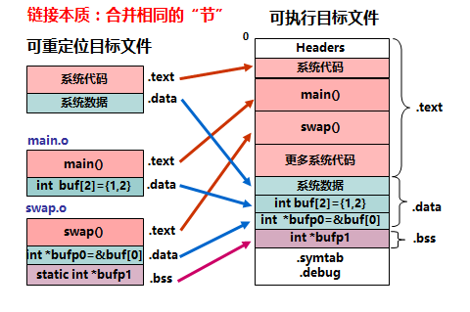
链接过程的本质

Slide 46
Relocation entry
typedef struct {
/*给出了使用重定位动作的地点。对重定位文件来说，它的值是从节起始处到受重定位影响的存储单元的字节偏移量；对可执行文件或共享目标文件来说，它的值是受重定位影响的存储单元的虚拟地址*/
Elf32_Addr r_offset;
/*给出了与重定位修改地点有关的符号表索引和所使用的重定位的类型*/
Elf32_Word r_info;(symbol:24; type:8)
} Elf32_Rel;

Slide 47
Readelf读取重定位节
Relocation section '.rel.text' at offset 0x348 contains 7 entries:
Offset Info Type Sym.Value Sym. Name 00000010 00000f04 R_MIPS_26 00000000 read_something 00000020 00001004 R_MIPS_26 00000000 do_something 0000002c 00000d05 R_MIPS_HI16 00000004 some_global_variable 00000030 00000d06 R_MIPS_LO16 00000004 some_global_variable 00000034 00000705 R_MIPS_HI16 00000000 .rodata 00000038 00000706 R_MIPS_LO16 00000000 .rodata 0000003c 00001104 R_MIPS_26 00000000 write_something
10: 0c000000 jal 0 <main>
Notes:
R_MIPS_26指的是这条指令类型是jump相关的，指令跳转范围有26bit宽度

Slide 48
链接后…
004006a0 <main>: 4006a0: 27bdffd8 addiu sp,sp,-40 4006a4: afbf0024 sw ra,36(sp) 4006a8: afbe0020 sw s8,32(sp) 4006ac: 03a0f021 move s8,sp 4006b0: 0c1001c0 jal 400700 <read_something> 4006b4: 00000000 nop 4006b8: afc20018 sw v0,24(s8) 4006bc: 8fc40018 lw a0,24(s8) 4006c0: 0c1001d1 jal 400744 <do_something> 4006c4: 00000000 nop 4006c8: 00401821 move v1,v0 4006cc: 3c020041 lui v0,0x41 4006d0: ac430a1c sw v1,2588(v0) 4006d4: 3c020040 lui v0,0x40 4006d8: 24440930 addiu a0,v0,2352 4006dc: 0c1001de jal 400778 <write_something> 4006e0: 00000000 nop 4006e4: 00001021 move v0,zero 4006e8: 03c0e821 move sp,s8 4006ec: 8fbf0024 lw ra,36(sp) 4006f0: 8fbe0020 lw s8,32(sp) 4006f4: 27bd0028 addiu sp,sp,40 4006f8: 03e00008 jr ra 4006fc: 00000000 nop
400700：……
0: 27bdffd8 addiu sp,sp,-40 4: afbf0024 sw ra,36(sp) 8: afbe0020 sw s8,32(sp) c: 03a0f021 move s8,sp 10: 0c000000 jal 0 <main> 14: 00000000 nop 18: afc20018 sw v0,24(s8) 1c: 8fc40018 lw a0,24(s8) 20: 0c000000 jal 0 <main> 24: 00000000 nop 28: 00401821 move v1,v0 2c: 3c020000 lui v0,0x0 30: ac430000 sw v1,0(v0) 34: 3c020000 lui v0,0x0 38: 24440000 addiu a0,v0,0 3c: 0c000000 jal 0 <main> ……
Notes:
仔细观察重定位节中的offset和之前objdump给出的程序。你会发现非常有趣的事情。 重定位节中各个函数的offset，刚好对应了汇编代码中需要填地址的位置。例如函数read someting，其offset为10，objdump中第一个jal指令的位置也正好是10

Slide 49
重定位时链接地址的计算
Name | Symbol | Calculation
R_MIPS_32 | Local | ((A | ((P + 4) & 0xf0000000)) + S) >> 2
 | External | (sign_extend(A) + S) >> 2
R_MIPS_HI16 | Any | %high(AHL + S) The %high(x) function is ( x - (short)x ) >> 16
R_MIPS_LO16 | Any | AHL+S
A 附加值(addend)。 S 符号的地址。 AHL 地址的附加量(addend)。

Slide 50
链接地址的计算read_something
10: 0c000000 jal 0 <main> 编译后main.o
Offset Info Type Sym.Value Sym. Name 00000010 00000f04 R_MIPS_26 00000000 read_something
Symbol table '.symtab' contains 93 entries:
Num: Value Size Type Bind Vis Ndx Name
67: 00400700 68 FUNC GLOBAL DEFAULT 13 read_something
计算的公式为(sign_extend(A) + S) >> 2，其中，A=0，S=00400700，所以结果为1001c0，填写到jal指令的操作数的位置，得到的结果正是0c1001c0，与汇编器给出的一致。
0000 0000 0100 0000 0000 0111 0000 0000 右移2位→
0000 0000 0001 0000 0000 0001 1100 0000
4006b0: 0c1001c0 jal 400700 <read_something> 链接后
Notes:
A当对特殊结构，X86的不定长指令，补偿。

Slide 51
链接地址的计算some_global_variable
2c: 3c020000 lui v0, 0x0 30: ac430000 sw v1,0(v0) 编译后main.o
Offset Info Type Sym.Value Sym. Name
0000002c 00000d05 R_MIPS_HI16 00000004 some_global_variable
00000030 00000d06 R_MIPS_LO16 00000004 some_global_variable
Symbol table '.symtab' contains 93 entries:
Num: Value Size Type Bind Vis Ndx Name
62: 00410a1c 4 OBJECT GLOBAL DEFAULT 26 some_global_variable
高16位的类型为R_MIPS_HI16，计算公式为((AHL + S)-(short)(AHL + S))>>16，此处AHL为0，S为00410a1c，结果为41
低16位地址的类型为R_MIPS_LO16，计算公式为AHL+S，此处AHL为0，S为00410a1c。这里只保留16位，因此，结果为0a1c
4006cc: 3c020041 lui v0, 0x41 4006d0: ac430a1c sw v1, 2588(v0) 链接后
Notes:
LUI：把一个16位的立即数填入到寄存器的高16位，低16位补零 LUI R1,#42
SW：把一个字的数据从寄存器存储到存储器中 SW R1, 0(R2)

Slide 52
程序入口点
ELF Header: Magic: 7f 45 4c 46 01 02 01 00 01 00 00 00 00 00 00 00 Class: ELF32 Data: 2's complement, big endian Version: 1 (current) OS/ABI: UNIX - System V ABI Version: 1 Type: EXEC (Executable file) Machine: MIPS R3000 Version: 0x1 Entry point address: 0x4004c0 Start of program headers: 52 (bytes into file) Start of section headers: 5520 (bytes into file) Flags: 0x1005, noreorder, cpic, o32, mips1 Size of this header: 52 (bytes) Size of program headers: 32 (bytes) Number of program headers: 9 Size of section headers: 40 (bytes) Number of section headers: 35 Section header string table index: 32
但是不等于Main的地址：
004006a0 ？？？
Notes:
入口点地址是0x4004c0 ，而我们再看之前反汇编出来的main函数的地址为004006a0。可以看出，main函数不是真正的可执行文件的入口点，而程序的入口是一个叫做__start的函数。这个函数我们根本就没写过呀，是在链接时为我们自动链接上的一系列crt开头的 .o文件。

Slide 53
程序入口点- _start 函数
/usr/lib/crt1.o: file format elf32-tradbigmips Disassembly of section .text: 00000000 <__start>: 0: 3c1c0000 lui gp,0x0 4: 279c0000 addiu gp,gp,0 8: 0000f821 move ra,zero c: 3c040000 lui a0,0x0 10: 24840000 addiu a0,a0,0 14: 8fa50000 lw a1,0(sp) 18: 27a60004 addiu a2,sp,4 1c: 2401fff8 li at,-8 20: 03a1e824 and sp,sp,at 24: 27bdffe0 addiu sp,sp,-32 28: 3c070000 lui a3,0x0 2c: 24e70000 addiu a3,a3,0 30: 3c080000 lui t0,0x0 34: 25080000 addiu t0,t0,0 38: afa80010 sw t0,16(sp) 3c: afa20014 sw v0,20(sp) 40: afbd0018 sw sp,24(sp) 44: 3c190000 lui t9,0x0 48: 27390000 addiu t9,t9,0 4c: 0320f809 jalr t9 …
Notes:
Liu: 将立即数放入高16位
Addiu:

Slide 54
程序入口点
start_入口函数调用了main
Crt1.o 的定位表：
Relocation section '.rel.text' at offset 0x42c contains 10 entries: Offset Info Type Sym.Value Sym. Name 00000000 00000f05 R_MIPS_HI16 00000000 _gp 00000004 00000f06 R_MIPS_LO16 00000000 _gp 0000000c 00001305 R_MIPS_HI16 00000000 main 00000010 00001306 R_MIPS_LO16 00000000 main 00000028 00001205 R_MIPS_HI16 00000000 __libc_csu_init 0000002c 00001206 R_MIPS_LO16 00000000 __libc_csu_init 00000030 00001005 R_MIPS_HI16 00000000 __libc_csu_fini 00000034 00001006 R_MIPS_LO16 00000000 __libc_csu_fini 00000044 00001605 R_MIPS_HI16 00000000 __libc_start_main 00000048 00001606 R_MIPS_LO16 00000000 __libc_start_main
Notes:
是不是豁然开朗了呢？原来程序是从crt1.o中的__start进入，然后再由这个函数来调用main函数呀。

Slide 55
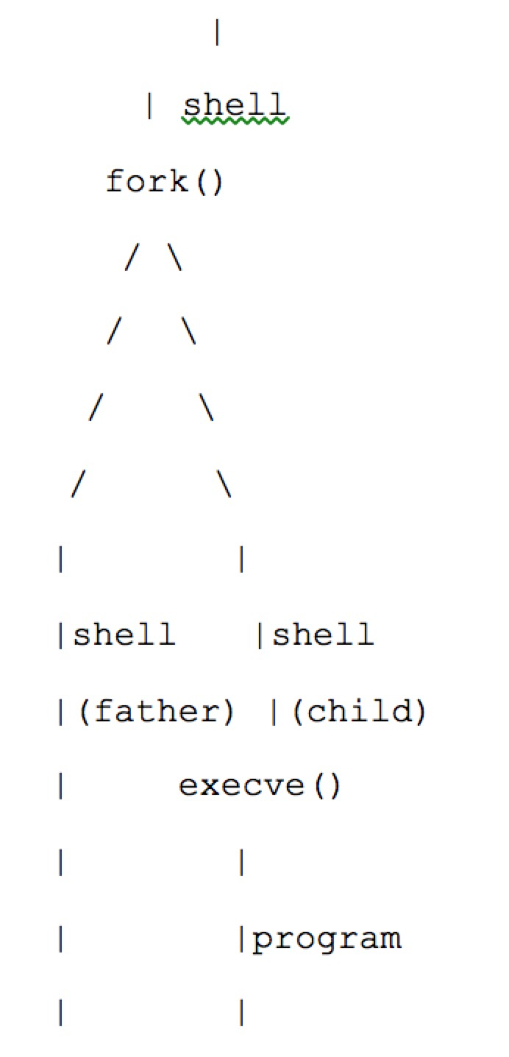
程序的装载和运行
执行程序的过程
shell调用fork()系统调用，
创建出一个子进程
子进程调用execve()加载program
Fork()
Execve(char *filename, char *argv[], char *envp)
Notes:
，程序应当怎样被加载呢？这里就要提到segment的概念了。ELF文件的设计很巧妙，既便于链接，也便于执行。加载器在加载程序的时候只需要看和segment相关的信息即可。我们用readelf工具将segment读取出来：

Slide 56
程序的装载
装载前的工作：
shell调用fork()系统调用，创建出一个子进程。
装载工作：
子进程调用execve()加载program(即要执行的程序)。
程序如何被加载：
加载器在加载程序的时候只需要看ELF文件中和segment相关的信息即可。我们用readelf工具将segment读取出来。
其中Type为Load的segment是需要被加载到内存中的部分。

Slide 57
程序的装载
文件中的偏移
起始虚地址
文件中的大小
内存中的大小
Program Headers: Type Offset VirtAddr PhysAddr FileSiz MemSiz Flg Align PHDR 0x000034 0x00400034 0x00400034 0x00120 0x00120 R E 0x4 INTERP 0x000154 0x00400154 0x00400154 0x0000d 0x0000d R 0x1 [Requesting program interpreter: /lib/ld.so.1] ABIFLAGS 0x000188 0x00400188 0x00400188 0x00018 0x00018 R 0x8 REGINFO 0x0001a0 0x004001a0 0x004001a0 0x00018 0x00018 R 0x4 LOAD 0x000000 0x00400000 0x00400000 0x009b4 0x009b4 R E 0x1000 LOAD 0x0009b4 0x004109b4 0x004109b4 0x00068 0x0008c RW 0x1000 DYNAMIC 0x0001b8 0x004001b8 0x004001b8 0x000f8 0x000f8 R 0x4 NOTE 0x000164 0x00400164 0x00400164 0x00020 0x00020 R 0x4 NULL 0x000000 0x00000000 0x00000000 0x00000 0x00000 0x4
LOAD表示要加载到内存的的部分
Notes:
使用readefl读取setment段、
PT_NULL 表示此数组元素未被使用，其他成员的值未定义。这个类型使程序头部表可以包含一些无关的表项。 PT_LOAD 表示这是一个可加载的segment，通过p_filesz和p_memsz描述。目标文件中的字节将被映射到内存segment的开始部分去。如果segment的内存大小（p_memsz）大于文件大小（p_filesz），在segment已初始化数据区后面多出来的部分将填充值为0的字节。文件大小可以小于内存大小。程序头部表中可加载的segment表项依据p_vaddr成员按升序排列。 PT_DYNAMIC 保存了动态链接的相关信息。参见后面”动态section”一节。 PT_INTERP 指定了一个以空字节结尾的字符串的位置和长度，这个字符串是需调用的解释器的路径。 PT_NOTE 指定了辅助信息的位置和大小。 PT_SHLIB 保留的，未定义语义。 PT_PHDR 如果有，指定了文件和内存映像中程序头部表的位置和大小。 PT_LOPROC至PT_HIPROC此范围内的取值留作处理器相关的语义。

Slide 58
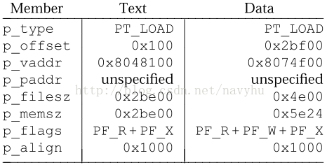
程序的装载
细节：
一个segment在文件中的大小是小于等于其在内存中的大小。
如果在文件中的大小小于在内存中的大小，那么在载入内存时通过补零使其达到其在内存中应有的大小。

Slide 59
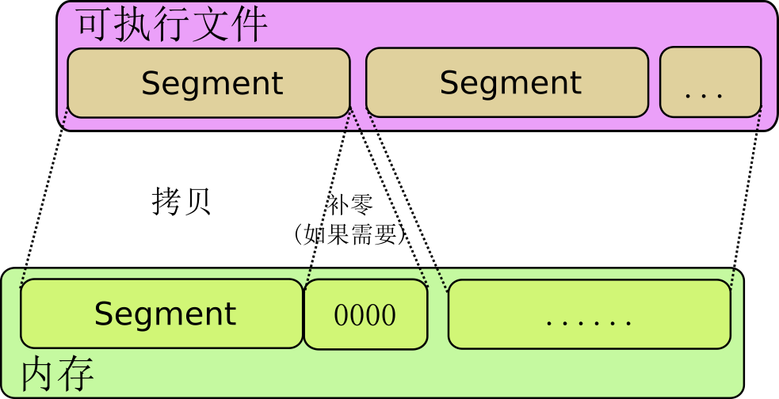
程序的装载和运行
代码段和数据段都在segment中
文件大小小于内存大小，补0
Notes:
一个segment在文件中的大小是小于等于其在内存中的大小。如果在文件中的大小小于在内存中的大小，那么在载入内存时通过补零使其达到其在内存中应有的大小。代码段、数据段等都在对应的segment中，加载器只需将各个需要载入的segment载入， 即可将整个可执行文件载入到内存中。

Slide 60
程序的装载流程
读取ELF头部的魔数(Magic Number)，以确认该文件确实是ELF文件。
ELF文件的头四个字节依次为’0x7f’、’E’、‘L’、‘F’。
加载器会首先对比这四个字节，若不一致，则报错。
找到段表项。
ELF头部会给出的段表起始位置在文件中的偏移，段表项的大小，以及段表包含了多少项。根据这些信息可以找到每一个段表项。
对于每个段表项解析出各个段应当被加载的虚地址，在文件中的偏移。以及在内存中的大小和在文件中的大小。（段在文件中的大小小于等于内存中的大小）。
Notes:
使用readefl读取setment段、

Slide 61
程序的装载流程
对于每一个段，根据其在内存中的大小，为其分配足够的物理页，并映射到指定的虚地址上。再将文件中的内容拷贝到内存中。
若ELF中记录的段在内存中的大小大于在文件中的大小，则多出来的部分用0进行填充。
设置进程控制块中的PC为ELF文件中记载的入口地址。
控制权交给进程开始执行！
Notes:
使用readefl读取setment段、

Slide 62
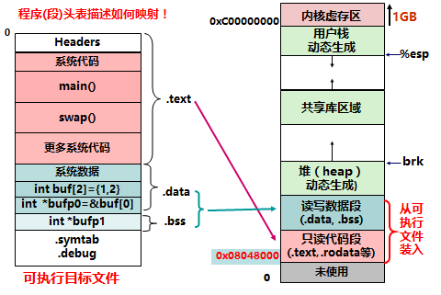
可执行文件的内存映像(x86)

